Slide 1
Bedriftspraksis
Odai Mohamad Alkhalaf Alissa
Høgskolen i Østfold

Slide 2
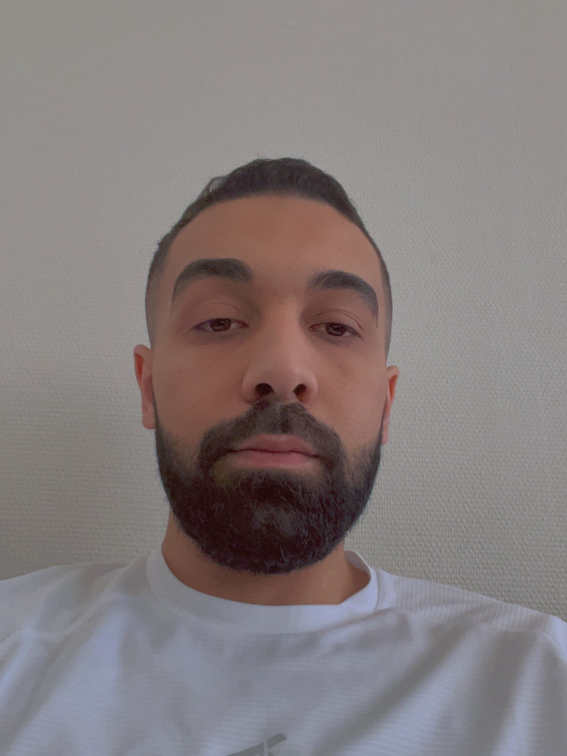
Innledning
Jeg heter Odai Mohamad Alkhalaf Alissa, informatikkstudent ved Høgskolen i Østfold.
Notes:
Spesialisering innen programmering og design av IT-systemer. Interesseområder inkluderer kunstig intelligens og systemoptimalisering.

Slide 3
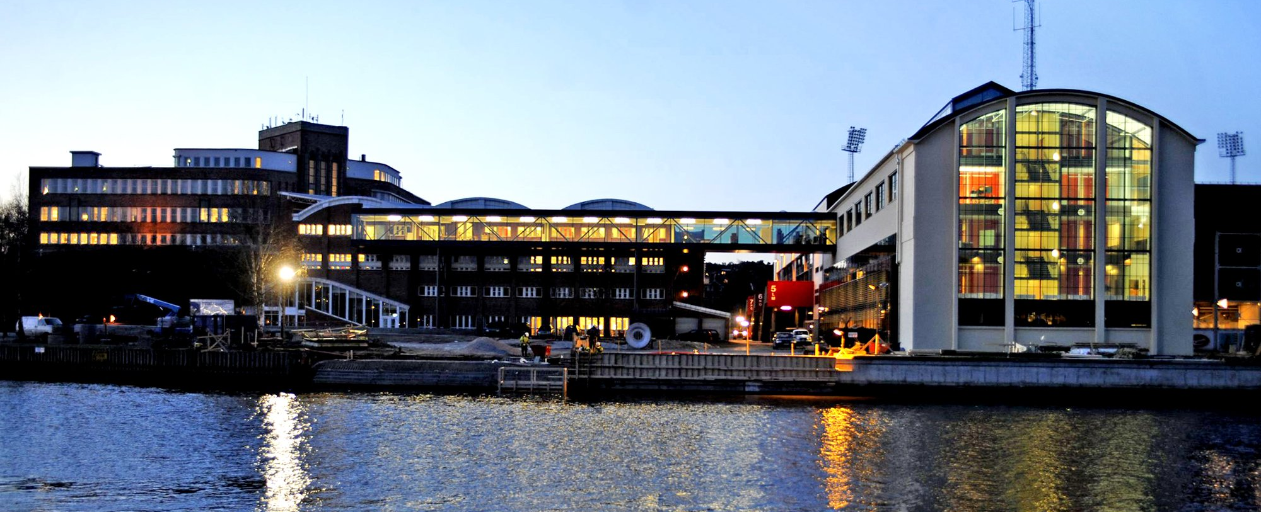
Om bedriften
Høgskolen i Østfold (HiØ):
- Offentlig utdanningsinstitusjon med campus i Halden og Fredrikstad.
- IT-Brukertjenester: Ansvarlig for klientdrift, brukeradministrasjon og support.
Kontaktperson: Edona Muzaqi, seksjonssjef.

Slide 4

Prosessen med å finne bedrift
- Kontaktet flere bedrifter i IT-sektoren i regionen.
- Mottok anbefaling om praksisplass hos IT-Brukertjenester ved HiØ.
- Søknadsprosess og intervju førte til verdifull praksisplass.

Slide 5
Min oppfatning av IT-miljøet i regionen
- Mangfoldig miljø med både offentlige og private aktører.
- Offentlig sektor: Digitalisering for effektivisering.
- HiØ bidrar med praksisplasser, forskning og utdanning av IT-fagfolk.
Notes:
IT-miljøet i regionen er mangfoldig, med fokus på digitalisering og teknologi.
Høgskolen spiller en nøkkelrolle i å utdanne fremtidige IT-spesialister.

Slide 6
Min rolle og arbeidsoppgaver
- Konfigurering av systemer i Microsoft Intune.
- Oppsett av autopilot og mobile enheter.
- Førstelinjes brukerstøtte for studenter og ansatte.
Notes:
Arbeidet inkluderte systemkonfigurasjon, mobile enheter og brukerstøtte.
Fokus på tekniske ferdigheter og problemløsning i praksisoppgavene.

Slide 7
Hvordan passer erfaringene med studiene
- Studiebakgrunn i informatikk var svært relevant.
- Erfaring med systemadministrasjon og feilsøking overførbar til praksis.
- Brukerorientert design ga innsikt i tilpassing av tekniske løsninger.

Slide 8
Refleksjon
- Lærerik og givende erfaring.
- Ønsker mer erfaring med skytjenester og cybersikkerhet.
- Positiv tilbakemelding fra kollegaer på teknisk arbeid og teamarbeid.
Notes:
- Lærerik og givende erfaring.
- Ønsker mer erfaring med skytjenester og cybersikkerhet.
- Positiv tilbakemelding fra kollegaer på teknisk arbeid og teamarbeid.

Slide 9
Konklusjon
- Verdifull praksisopplevelse med varierte oppgaver.
- Styrket tekniske ferdigheter og samarbeidsevne.
- Lagt grunnlag for videre utvikling i IT-karrieren.

Slide 10

Noe spørsmål

